Slide 1

LET’S BE FRIENDS
楊子民

Slide 2

專案發想&網站功能
學期初班上大家都互相不認識很尷尬，於是想到一個開發點子，幫助記憶同學名字和長相......
初步發想包含下面幾個功能:
使用者登錄後可以被系統記住名子
使用者可以利用表單上傳好友資料，並建立題庫
使用者上傳好友資料後可以預覽照片
使用者可以使用自建題庫，題庫會隨機出題
使用者可以查看全部上傳資料，或查看假資料

Slide 3
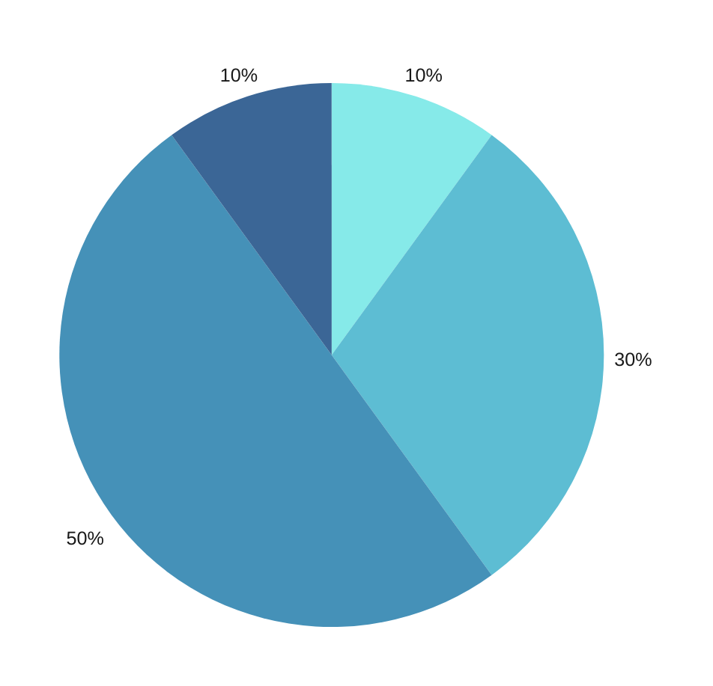

製作簡報
尋找模板
時間分配
功能建置
DEBUG

Slide 4
困難
已解決: 使用axios接外部API，程式不會等待接回外部資料就直接執行後續程式造成錯誤。使用async function解決非同步問題。
未解決:
套用bootstrap後，常常會抓不出跑版原因，inline css也無法強行修正跑版。
使用css transform屬性製造移動物件的效果，但是不理解x, y座標計算邏輯

Slide 5
THANK YOU

